Slide 1
Evaluarea și monitorizarea rezultatelor de implementare a Planului de dezvoltare a Judecătoriei Pilot Model Ungheni
PROIECTUL INSTANȚE JUDECĂTOREȘTI MODEL
05 OCTOMBRIE 2022
Această prezentare a fost realizată cu sprijinul poporului american prin intermediul Agenției Statelor Unite pentru Dezvoltare Internațională (USAID). Conținutul prezentării este responsabilitatea Dexis Consulting Group și nu reflectă neapărat opinia USAID sau a Guvernului Statelor Unite ale Americii.

Slide 2
Obiectivele ședinței
Evaluarea activităților realizate și progreselor atinse;
Evaluarea performanței instanței și resurselor avute în gestiune;
Identificarea barierelor și problemelor care au împiedicat sau reținut realizarea anumitor progrese;
Identificarea priorităților pentru trimestrul următor (octombrie – decembrie);

Slide 3
Prezentarea și evaluarea rezultatelor implementării Planului de dezvoltare a Judecătoriei Ungheni

Slide 4
Domeniul 1: Managementul calității Obiectivul 1. Fortificarea capacităților de management și administrare judiciară în Judecătoria Ungheni
Acțiunea 1.2. Auto-evaluarea anuală a nivelului de satisfacție a judecătorilor și personalului judecătoriei
Nivelul de satisfacție a judecătorilor și personalului judecătoriei evaluat;
Auto-evaluarea realizată;
Acțiunea 1.4. Elaborarea unui Plan de dezvoltare strategică a Judecătoriei Ungheni pentru anii 2023-2027
- Planului de dezvoltare strategică a Judecătoriei Ungheni pentru anii 2023-2027 elaborat;

Slide 5
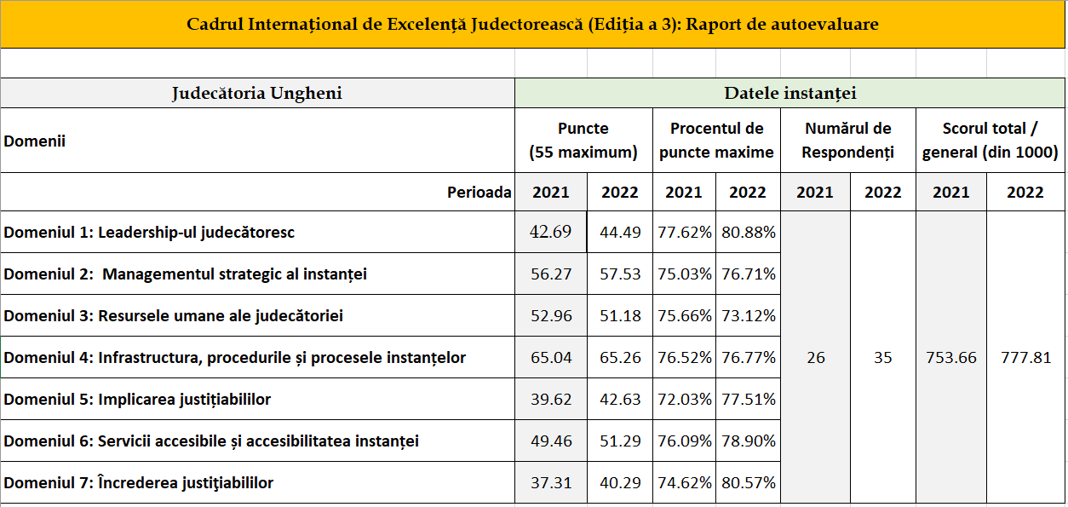
Domeniul 1: Managementul calității Obiectivul 1. Fortificarea capacităților de management și administrare judiciară în Judecătoria Ungheni
Acțiunea 1.2.

Slide 6
Domeniul 1I: Managementul performanței Obiectivul 2. Creșterea performanței Judecătoriei Ungheni
Acțiunea 2.1. Introducerea mecanismelor de monitorizare a indicatorilor de performanță a Judecătoriei Ungheni
Ședința de evaluare și monitorizare- 12 iulie 2022;

Slide 7
Domeniul IV: Accesul public la informații Obiectivul 4. Creșterea accesului publicului la informația despre activitatea judecătoriei
Acțiunea 4.1Elaborarea și publicarea materialelor informative cu privire la serviciile oferite de către judecătorie
Poster:
a. Cum să te comporți în timpul unei ședințe de judecată? (2 buc.-A1, 1 buc.-A3, 2 buc.-A4);
b. PNIJ (2 buc.- A1, 1 buc.-A3, 2 buc.-A4);
Flyer:
a. dreptul la interpret (1000 buc.);
Broșură:
a. Ghid practic pentru justițiabili (5800 buc.);
Video animat:
a. Structura sistemului judecătoresc din Moldova, Ce este o instanță și ce servicii oferă, PNIJ, Ciclul de viață a unui dosar civil;

Slide 8
Domeniul IV: Accesul public la informații Obiectivul 4. Creșterea accesului publicului la informația despre activitatea judecătoriei
Acțiunea 4.2. Dezvoltarea unei relații constructive cu mass-media prin colaborare continuă
Colaborare cu NORD PRESS CLUB:
Reportaj: Consiliul Consultativ;
Colaborare cu Expresul.md (Ungheni):
„Judecătoria model” mai aproape de justițiabili. Prin ce schimbări au trecut instanțele de judecată din Ungheni și Bălți
https://expresul.md/2022/07/video-judecatoria-model-mai-aproape-de-justitiabili-prin-ce-schimbari-au-trecut-instantele-de-judecata-din-ungheni-si-balti/
Judecătoria Ungheni va testa sistemul e-Dosar judiciar.
https://expresul.md/2022/07/judecatoria-ungheni-va-testa-sistemul-e-dosar-judiciar-vedeti-ce-presupune-acesta/
Acțiunea 4.4. Elaborarea și postarea pe pagina web a instanței a modelelor tipizate de acte procesuale

Slide 9
Domeniul V: Comunicarea cu publicul larg și educația juridică a cetățenilor Obiectivul 5. Fortificarea capacității instanței de a comunica și contribui la educarea juridică a populației, inclusiv a grupurilor care au acces limitat la informații
Acțiunea 5.1. Educația juridică a justițiabililor prin oferirea consultațiilor tematice la solicitare
Acțiunea 5.2. Informarea societății juvenile despre activitatea si serviciile publice prestate de Judecătoria Ungheni
Colaborare cu Asociația pentru Drepturile Omului Lex XXI:
Proiecție de film- 14 septembrie (Biblioteca centrală), 28 septembrie (Liceul Mihai Eminescu) (20 participanți);

Slide 10
Domeniul V: Comunicarea cu publicul larg și educația juridică a cetățenilor Obiectivul 5. Fortificarea capacității instanței de a comunica și contribui la educarea juridică a populației, inclusiv a grupurilor care au acces limitat la informații
Acțiunea 5.3. Creșterea încrederii populației în actul de justiție prin informarea publicului larg despre activitatea instanței
Colaborare cu Asociația pentru Drepturile Omului Lex XXI:
Evenimente:
Sportive: Șah- august (10 participanți);

Slide 11
Domeniul V: Comunicarea cu publicul larg și educația juridică a cetățenilor Obiectivul 5. Fortificarea capacității instanței de a comunica și contribui la educarea juridică a populației, inclusiv a grupurilor care au acces limitat la informații
Acțiunea 5.3. Creșterea încrederii populației în actul de justiție prin informarea publicului larg despre activitatea instanței
Colaborare cu Clinica Juridică Bălți:
Lecții Publice pentru victimele violenței în familie și alte pături social vulnerabile – 3 lecții (45 participanți);
Ședințe de informare ”Acces la Justiție”- 9 localități (3120 persoane informate);
Monitorizarea cazurilor cu minorii (43 cazuri)- elaborare raport;

Slide 12
Domeniul V: Comunicarea cu publicul larg și educația juridică a cetățenilor Obiectivul 5. Fortificarea capacității instanței de a comunica și contribui la educarea juridică a populației, inclusiv a grupurilor care au acces limitat la informații
Acțiunea 5.3. Creșterea încrederii populației în actul de justiție prin informarea publicului larg despre activitatea instanței
Colaborare cu CDPD Moldova:
Instruiri:
Para-juriști: Drepturile persoanelor cu dizabilități, 11 iulie (35 participanți);
Avocați: Drepturile persoanelor cu dizabilități, 26 septembrie (25 participanți);

Slide 13
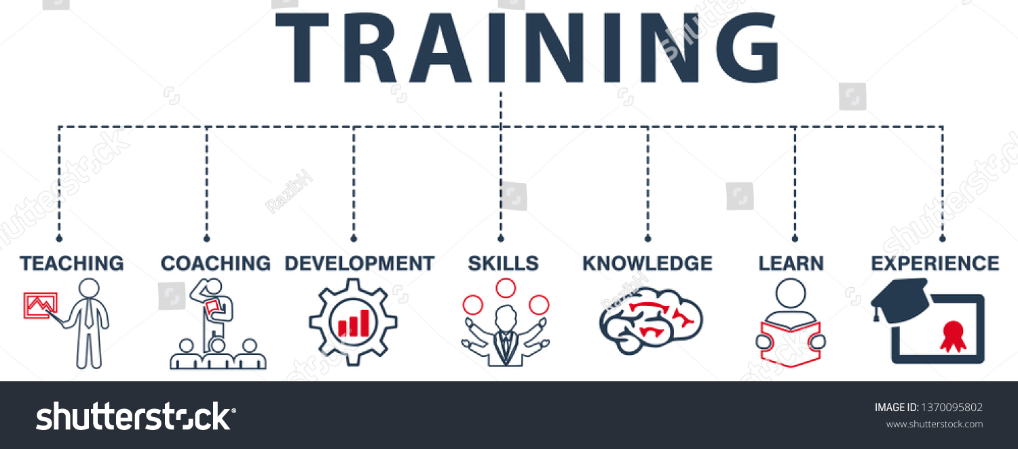
Domeniul VI: Dezvoltarea profesională continuă Obiectivul 6. Creșterea accesului judecătorilor și personalului judecătoriei la oportunități de dezvoltare profesională
În baza Obiectivului de creșterea accesului judecătorilor și personalului judecătoriei la oportunități de dezvoltare profesională:
vizita de studiu Finlanda (12-16 septembrie);

Slide 14
Domeniul VI: Dezvoltarea profesională continuă Obiectivul 6. Creșterea accesului judecătorilor și personalului judecătoriei la oportunități de dezvoltare profesională
Acțiunea 6.1. Dezvoltarea capacității instanței de a se autoinstrui cu privire la funcționalitățile Sistemului informațional judiciar (SIJ)
ATELIERUL DE LUCRU pentru formarea formatorilor: Utilizarea tehnologiilor informaționale și gestionarea electronică a dosarelor. Programul Integrat de Gestionare a Dosarelor (PIGD), Soluția Informatică e-Dosar Judiciar și administrarea aplicației de videoconferință – 2 PARTICIPANȚI

Slide 15
Domeniul VI: Dezvoltarea profesională continuă Obiectivul 6. Creșterea accesului judecătorilor și personalului judecătoriei la oportunități de dezvoltare profesională
Acțiunea 6.2. Capacitarea angajaților judecătoriei în comunicarea cu toate categoriile de beneficiari și parteneri
A 2 rundă de training-uri “Comunicarea eficientă cu justițiabilii”- 14 iulie;
Acțiunea 6.3. Dezvoltarea unui instrument de evaluare a necesităților de instruire
- lista instruirilor și persoanele care ar urma să fie incluse în anumite tipuri de cursuri de formare identificate;

Slide 16
Acțiunea 6.3. Dezvoltarea unui instrument de evaluare a necesităților de instruire

Slide 17
Acțiunea 6.3. Dezvoltarea unui instrument de evaluare a necesităților de instruire

Slide 18
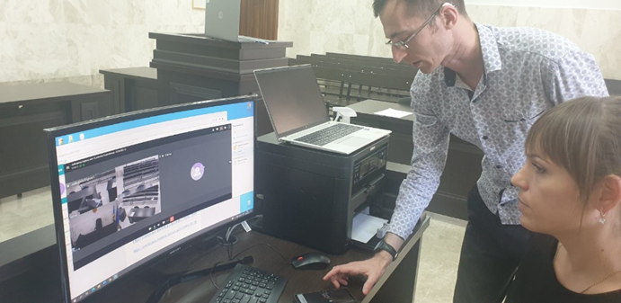
Domeniul V1I: Servicii online Obiectivul 7. Îmbunătățirea capacității Judecătoriei Ungheni de a oferi cetățenilor servicii online de acces la justiție
Acțiunea 7.1. Implementarea soluțiilor de videoconferință pentru organizarea ședințelor de judecată de la distanță
Ghid privind aplicarea soluției de video-conferință;

Slide 19
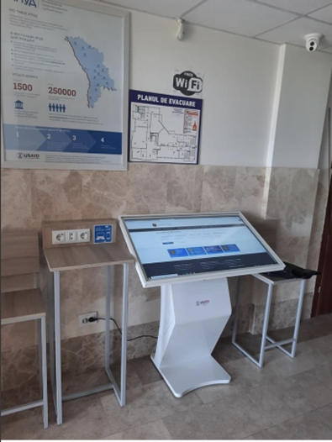
Domeniul V1I: Servicii online Obiectivul 7. Îmbunătățirea capacității Judecătoriei Ungheni de a oferi cetățenilor servicii online de acces la justiție
Acțiunea 7.7. Dotarea Judecătoriei Ungheni cu echipament necesar pentru realizarea activității judiciare performante
Livrate:
UPS uri- 10 unități;

Slide 20
Domeniul VIII: Managementul infrastructurii Obiectivul 8. Asigurarea accesului facil al justițiabililor, inclusiv al grupurilor vulnerabile, la sediul Judecătoriei Ungheni
Acțiunea 8.1. Îmbunătățirea accesibilității sediilor judecătoriei pentru persoane cu nevoi speciale și grupurile vulnerabile
bandă adezivă contrastantă aplicată;

Slide 21
Obiectivul 1. Fortificarea capacităților de management și administrare judiciară în Judecătoria Ungheni
Managementul calității |  | Perioada de realizare a acțiunii
 |  | 2021 | 2022 |  |  |  | 2023
 | Acțiunea 1.1. Familiarizarea judecătorilor și a personalului instanței cu privire la Cadrul Internațional de Excelență Judecătorească
 | Acțiunea 1.2. Auto-evaluarea anuală a nivelului de satisfacție a judecătorilor și personalului judecătoriei
 | Acțiunea 1.3. Evaluarea nivelului de satisfacție a justițiabililor cu activitatea Judecătoriei Ungheni |  |  |  |  | T4
 | Acțiunea 1.4. Elaborarea unui Plan de dezvoltare strategică a Judecătoriei Ungheni pentru anii 2022-2027
 | Acțiunea 1.5. Sporirea coeziunii dintre angajații instanței prin activități de team building |  |  |  |  | T4

Slide 22
Obiectivul 2. Creșterea performanței Judecătoriei Ungheni
Managementul performanței | Acțiunea 2.1. Introducerea mecanismelor de monitorizare a indicatorilor de performanță a Judecătoriei Ungheni |  |  |  |  | T4
 | Acțiunea 2.2. Identificarea necesităților de ordin administrativ și legal pentru a eficientiza și fluidiza volumul de lucru al instanței
Obiectivul 3. Îmbunătățirea coordonării și a cooperării între Judecătoria Ungheni și reprezentanții comunității
Implicarea comunității | Acțiunea 3.1. Constituirea unei platforme de comunicare cu grupurile profesionale, autoritățile publice locale, mass-media și societatea civilă din circumscripția Judecătoriei Ungheni și realizarea întrunirilor periodice |  |  |  |  | T4
 | Acțiunea 3.2. Crearea unui meniu electronic pe pagina web a instanței pentru a recepționa sugestii și propuneri cu referire la activitatea instanței |  |  |  |  | T4

Slide 23
Obiectivul 4. Creșterea accesului publicului la informația despre activitatea judecătoriei
Accesul public la informații | Acțiunea 4.1. Elaborarea și publicarea materialelor informative cu privire la serviciile oferite de către judecătorie |  |  |  |  | T4
 | Acțiunea 4.2. Dezvoltarea unei relații constructive cu mass-media prin colaborare continuă |  |  |  |  | T4
 | Acțiunea 4.3. Facilitarea accesului justițiabililor la informația despre dosare
 | Acțiunea 4.4. Elaborarea și postarea pe pagina web a instanței a modelelor tipizate de acte procesuale, imprimarea acestora și oferirea cetățenilor |  |  |  |  | T4

Slide 24
Obiectivul 5. Fortificarea capacității instanței de a comunica și contribui la educarea juridică a populației, inclusiv a grupurilor care au acces limitat la informații
Comunicarea cu publicul larg și educația juridică a cetățenilor | Acțiunea 5.1. Educația juridică a justițiabililor prin oferirea consultațiilor tematice la solicitare |  |  |  |  | T4
 | Acțiunea 5.2. Informarea societății juvenile despre activitatea si serviciile publice prestate de Judecătoria Ungheni |  |  |  |  | T4
 | Acțiunea 5.3. Creșterea încrederii populației în actul de justiție prin informarea publicului larg despre activitatea instanței |  |  |  |  | T4
Obiectivul 6. Creșterea accesului judecătorilor și personalului judecătoriei la oportunități de dezvoltare profesională
 | Acțiunea 6.1. Dezvoltarea capacității instanței de a se autoinstrui cu privire la funcționalitățile Sistemului informațional judiciar (SIJ)
Dezvoltarea profesională continuă | Acțiunea 6.2. Capacitarea angajaților judecătoriei în comunicarea cu toate categoriile de beneficiari și parteneri
 | Acțiunea 6.3. Dezvoltarea și implementarea unui instrument de evaluare a necesităților de instruire

Slide 25
Obiectivul 7: Îmbunătățirea capacității Judecătoriei Ungheni de a oferi cetățenilor servicii online de acces la justiție
Servicii online | Acțiunea 7.1. Implementarea soluțiilor de videoconferință pentru organizarea ședințelor de judecată de la distanță |  |  |  |  |  |  |  |  |  | T4
 | Acțiunea 7.2. Identificarea și raportarea necesităților de îmbunătățire a funcționalităților Sistemului informațional judiciar
 | Acțiunea 7.3. Digitalizarea arhivei Judecătoriei Ungheni
 | Acțiunea 7.4. Extinderea utilizării aplicației e-Dosar judiciar în circumscripția Judecătoriei Ungheni |  |  |  |  |  |  |  |  |  |  | T4
 | Acțiunea 7.5. Dotarea Judecătoriei Ungheni cu un soft de transcriere a vocii în text „voice to text”
 | Acțiunea 7.6. Dotarea judecătoriei cu echipamente pentru traducere simultană
 | Acțiunea 7.7. Dotarea Judecătoriei Ungheni cu echipament necesar pentru realizarea activității judiciare performante
Obiectivul 8: Asigurarea accesului facil al justițiabililor, inclusiv al grupurilor vulnerabile, la sediul Judecătoriei Ungheni
Managementul infrastructurii | Acțiunea 8.1. Îmbunătățirea accesibilității Judecătoriei Ungheni pentru persoane cu nevoi speciale și grupurile vulnerabile

Slide 26
Totalizatorul acțiunilor conform Planului de dezvoltare
Acțiuni | 2022
realizate integral | 11 | 18 | 19
realizate parțial | 7 | 7 | 6
nerealizate | 9 | 2 | 2
Total | 27 | 27 | 27
Notes:
Calculul acțiunilor: realizate în anul 2021 și 2022

Slide 27
Acțiuni prioritare OCTOMBRIE - DECEMBRIE
Acțiunea 1.3. Evaluarea nivelului de satisfacţie a justiţiabililor cu activitatea Judecătoriei Ungheni
6 octombrie- 29 noiembrie;
Acțiunea 1.5. Sporirea coeziunii dintre angajații instanței prin activități de team building- 23 decembrie;
Acțiunea 2.1. Introducerea mecanismelor de monitorizare a indicatorilor de performanță a Judecătoriei Ungheni
Acțiunea 3.2. Crearea unui meniu electronic pe pagina web a instanței pentru a recepționa sugestii și propuneri cu referire la activitatea instanței
Acțiunea 4.1. Elaborarea și publicarea materialelor informative cu privire la serviciile oferite de către judecătorie;
Video: Serviciile oferite de judecătorie, Reguli de conduită în instanță, Cum se scrie o cerere de chemare în judecată, Procedura scrisă;

Slide 28
Acțiuni prioritare OCTOMBRIE - DECEMBRIE
Acțiunea 4.2. Dezvoltarea unei relații constructive cu mass-media prin colaborare continuă
- Elaborarea comunicatelor
Acțiunea 4.4. Elaborarea și postarea pe pagina web a instanței a modelelor tipizate de acte procesuale, imprimarea acestora și oferirea cetățenilor
- Publicarea modelelor de documente pentru procedura de ordonanță de protecție ;
Acțiunea 5.1. Educația juridică a justițiabililor prin oferirea consultațiilor tematice la solicitare
Acțiunea 5.4. Creșterea încrederii populației în actul de justiție prin informarea publicului larg despre activitatea instanței
4 Video-vlog- uri;
Raportul final privind monitorizarea cazurilor cu minorii;
Materiale video și emisiuni: activitatea judecătoriilor;
Ghiduri privind standarde internaționale privind persoanele cu dizabilități, Dreptul persoanelor cu dizabilități;

Slide 29
Acțiuni prioritare OCTOMBRIE - DECEMBRIE
Acțiunea 6.2. Capacitarea angajaților judecătoriei în comunicarea cu toate categoriile de beneficiari și parteneri:
„Relaționarea eficientă cu justițiabilii (Modulul 2, 5 – 7 octombrie 2022);
Acțiunea 7.1. Implementarea soluțiilor de videoconferință pentru organizarea ședințelor de judecată de la distanță:
extinderea soluțiilor de videoconferință pentru organizarea ședințelor de judecată de la distanță la anumite tipuri de dosare;

